Slide 1

Networking Fundamentals

Slide 2

Kapittel 1 Hva er et nettverk?
To eller flere endepunkter som kommuniserer over et felles medium.

Slide 3
Enheter
Telefoner
Laptops
PCs
Servere
Konsoller
Tablets
Etc.
Disse har minimum to ting til felles:
Network interface card (NIC)
Network operating system (NOS)

Slide 4
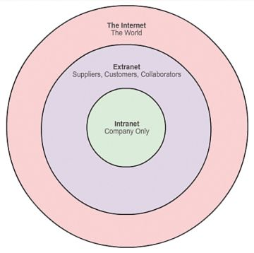
Internet?
Internet/internet
intranet
extranet
Notes:
internet small i, inter-network.
INTERNET services and infrastructure that are publicly available outside your own network
World Wide Web, usually refers to servers that provide websites
Extranet, internal resources available to trusted partners

Slide 5
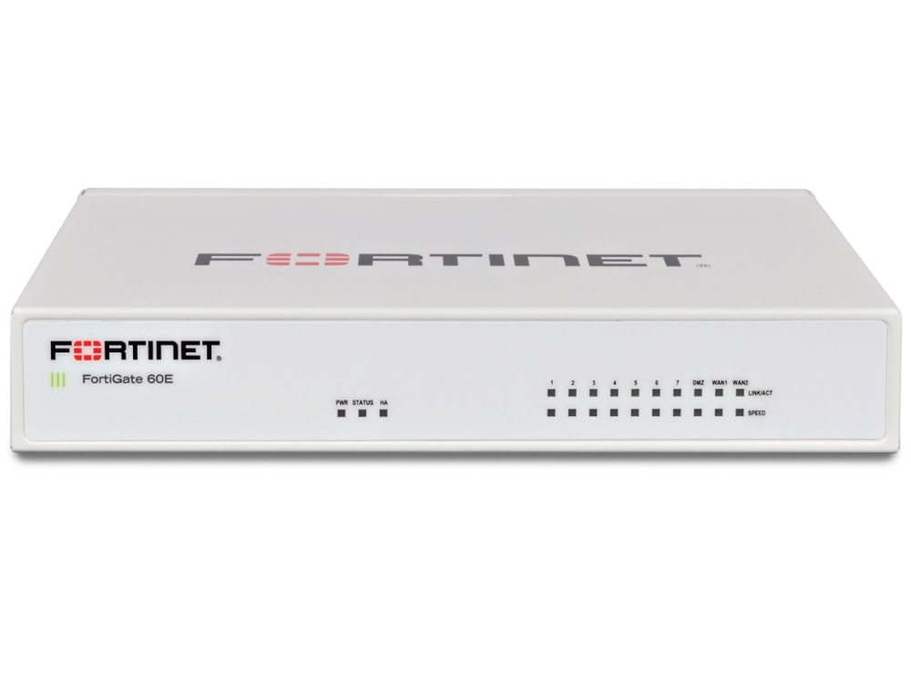
Security

Slide 6
Firewall
Allow/Deny
Bruker access control lists (ACL)
ACLs inneholder én eller flere access control entries (ACE)
Default implicit deny nederst
De fleste firewaller leser gjennom ACL fra topp til bunn, linje etter linje til den finner en regel den kan bruke, for så å bruke den regelen.

Slide 7
Eksempler
Allow inbound traffic from DS
Deny inbound traffic from Fredrik
Implicit deny (Deny any > any)
Deny inbound traffic from Fredrik
Allow inbound traffic from DS
Implicit deny

Slide 8
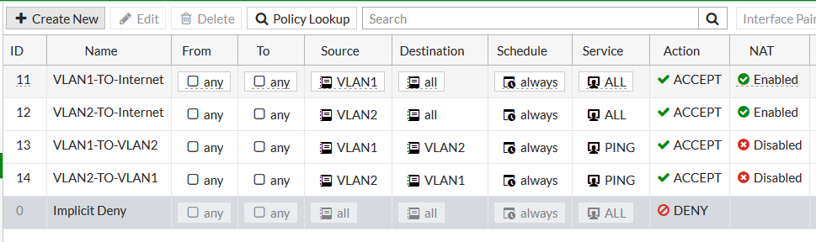
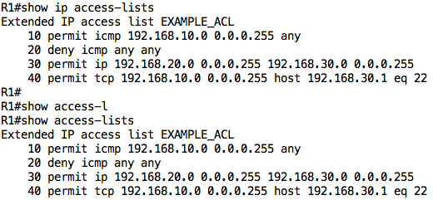

Slide 9
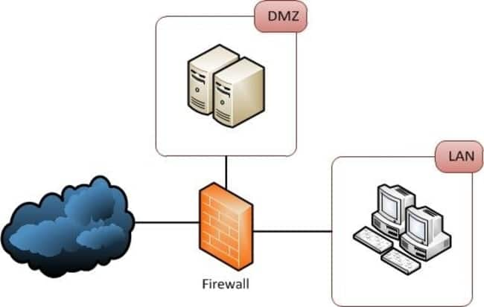
DMZ
AKA perimiter network
Brukes for å gi tilgang til ressurser fra “utsiden”
Brukes hovedsakelig til webservere og DNS

Slide 10
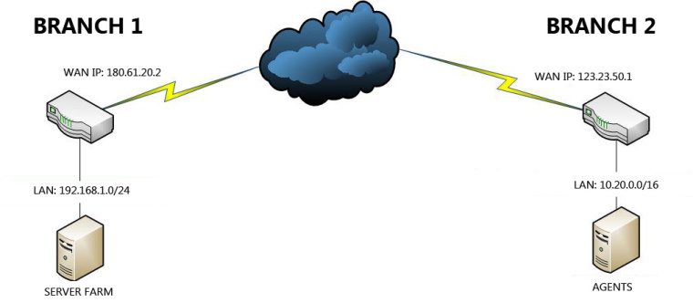
VPN
“Netflix”
Bruker kryptering til å sende data sikkert over et usikret nettverk.
Autentisering og kryptering

Slide 11
To hovedtyper vpn
Site to site (S2S) VPN
Brukes for å koble sammen forskjellige kontorer.
VPN concentrator I hver ende.
Brukere merker ikke noe til at de er koblet over VPN.
Remote Access VPN
VPN concentrator i den ene enden, klient i den andre enden.
Man trenger en form for software på klienten.
Enten «split-tunnel» eller «full».

Slide 12

Microsoft Security zones
Brukes av Internet Explorer for å begrense tilgang til websider
4 Zones:
Internet
Local Intranet
Trusted sites
Restricted sites

Slide 13
Microsoft Security zones
Each zone their own default settings (templates), remember these:
Internet - Medium
Local intranet - Medium-low
Trusted sites - Low
Restricted sites - High

Slide 14
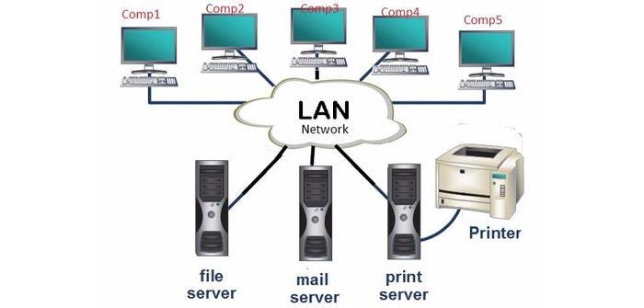
Understanding Local area networks

Slide 15
Hva er et lan?
«Small geographical area that’s small enough that the devices can be classed as being local to each other»
Eksempler:
Hjemmenettverk
Klasserom
Kontor o.l.

Slide 16
Local Addressing
Måter å identifisere maskiner i LAN
Hostname
MAC addresse
IP addresse

Slide 17
Hostnames
Brukes fordi mennesker lettere leser/husker navn.
Typisk konfigurert av en admin. Brukes vanligvis sammen med DNS tjenester.
Eksempler:
NBKN00229
osl-ita-dc-01
CIA-DT01

Slide 18
IP addresseR
En IPv4 addresse kan deles inn i 2 hoveddeler:
Network element
Host element
Begge disse er styrt av Nettverksmasken, som forteller hvilke bits som er regnet som «Most Significant»

Slide 19
Private ip addresser
3 klasser/ranges:
Class A 10.0.0.0 – 10.255.255.255
Class B 172.16.0.0 – 172.31.255.255
Class C 192.168.0.0 – 192.168.255.255

Slide 20
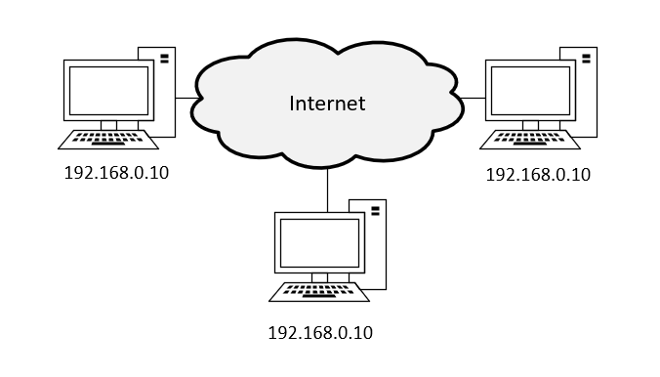

Slide 21
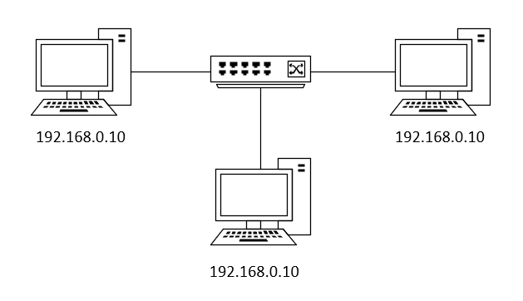

Slide 22
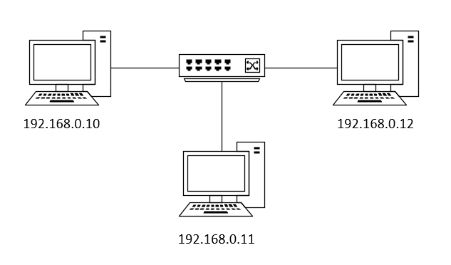

Slide 23

Mac addresser
MAC Address/Physical Address/Hardware Address/Burnt-in Address
48bit Hexadecimal
Eksempel: C8-F7-50-5F-1C-D3
Kan sjekke MAC adressen på egne NICs med «ipconfig /all» i Command Prompt
MAC addresser er i utgangspunktet unike
Første halvdel er OUI (Organizationally Unique Identifier).

Slide 24
Litt mer om MAC
Hexadecimal inneholder tallene 0-9 og bokstavene A-F
12 totale tegn, hvert tegn er 4 bits
48 bits per MAC adresse
0002.4a33.511a
B7-2b-12-34-56-af
0123.4567.89ab
cdef01234567
A2-3b-10-g7-37-f2
b7-72-12-56-f3-55

Slide 25
Peer-to-peer vs client-server
Peer-to-peer
Client-server
Alle enheter regnes som likeverdige
Hver device står for egen autentisering
Hierarkisk
Klienter autentiserer seg mot et sentralt register. Som regel Active Directory

Slide 26
Understanding Wide area networks

Slide 27
Circuit switching
Gammelt
Danne fysiske koblinger, litt som et gammelt telebord
Garantert full båndbredde, én bruker én circuit
Ingen redundans
Går noe galt = send trafikk på nytt

Slide 28
Packet switching
Vanlig WAN teknologi. Deler opp trafikk i pakker og sender over forskjellige hops.
Packet switching services inkluderer både X.25 og Frame Relay. Før packet switching fantes det direct dial-up og andre former for kommunikasjon.

Slide 29
x.25
X.25 communications protocol var en av de første typene packet switching, og den brukes til dels i den dag i dag.
Packet switching ble laget for å bryte ned trafikk i mindre pakker, og sende det over forskjellige ledige noder.
Har en maximum transfer rate på 64Kbps

Slide 30

x.25
Data blir sendt til en router (kjent som en PAD), som så deler opp sendingen i flere mindre pakker.
PAD sender så pakkene til en CSU/DSU (DCE, Data Circuit-Terminating Equipment). CSU/DSU er nesten som et MODEM for hele LANet.

Slide 31
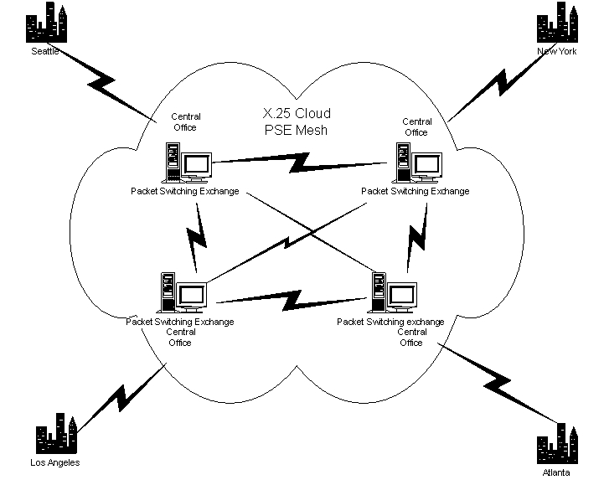
x.25

Slide 32
packet switching exchange
PSEene ligger på sentrale kontorer hos ISPene. De kan sees på som digre “switch” maskiner som kan håndtere veldig store mengder pakker, og velger vilke kretser hver pakke skal sendes på.
Disse kretsene kalles «circuit sets»
Sjansene for at alle pakkene i en komplett sending går same krets er særdeles liten, fordi det blir mange brukere og forskjellige firma på same båndbredde.
Fordi mange forskjellige kretser blir brukt I et “circuit set”, blir hele settet kalt for en “Virtual Circuit”.

Slide 33
Hops
Pakkene kan sendes via mange PSEer før de når målet.
Disse PSEs virker også som PADs, og de kan sette sammen og dele opp pakker etter behov. PSEene leser informasjon om hvor pakken skal og sender videre på best circuit.
Alle disse stoppene hos en PSE kalles hops (traceroute hint hint…).
Når pakkene kommer til sluttkontoret vil PADen(en router) der sette sammen alle pakkene for å fullføre kommunikasjonen.

Slide 34
x.25 fordeler
Hvis noe data failer, så sender X.25 automatisk den mistede/korrupte delen.
X.25 gir delt tilgang til alle brukere på et LAN.
X.25 har full error og flow control.
Den er også motstandsdyktig mot midlertidig link failure.
X.25 er ikke full fault tolerant, men er ca 70% effektiv.

Slide 35
x.25 summary
Pakker blir delt opp
Redundant.
Lav hastighet, 64Kbps
Delt infrastructure med andre brukere

Slide 36
Frame relay
Frame Relay er videreutviklingen av X.25 packet switching.
Nyere form for Packet Switching som ble designet for raskere hastigheter.
Mindre redundans…
Bruker også en form for Virtual Circuit, men er litt mer avansert. Kalles et “Virtual Network” hos ISPen. Linker er permanente, Permanent Virtual Circuit”, og ikke ringt opp som X.25
Som X.25 så er det mange brukere på de samme fysiske media (shared circuits).

Slide 37
Frame relay
Frame Relay bruker en FRAD istedenfor PAD, og ISPen bruker et nettverk av «Frame Relay Switches»
Error checking gjennomføres ikke i skyen, men overlates til endepunktet.

Slide 38
Leased lines
Dedikert link mellom deg og en annen lokasjon.
Kun for den som bestiller/betaler.
Garantert kvalitet og full båndbredde
Full-duplex
Men... Dyrt!

Slide 39
Dial-up. Really?
Har kallenavnet POTS/PSTN (Plain Old Telephone system/Public Switched Telephone Network
Brukes visst fortsatt... Somewhere?
54 Kbps data overføringshastighet.
Bruker modem for å kommunisere Ethernet trafikk over telefonlinjer.

Slide 40
ISDN
Integrated Services Digital Network (ISDN) er en digital teknology som ble utviklet for å overkomme begrensninger med dial up.
Brukere med ISDN kunne sende data, fax og snake på telefonen samtidig ved hjelp av separate kanaler/linjer.
Svimlende hastigheter, opp til 128Kbps
ISDN bruker også modem, men signalet er allerede digital.

Slide 41
ATM
Asynchronous Transfer Mode er en cell-based switching teknologi, I motsetning til packet switching teknologi.
Deler frames opp i fast størrelse celler.
Brukes kun på telefonbaserte carrier standards, som PSTN og ISDN.
Venter på en ferdig kobling mellom endepunkter før noe data blir sendt. «Connection Oriented»

Slide 42
DSL
Digital subscriber line (DSL) er en familie teknologier som sender datatrafikk over telefonnettet.
ADSL (asymmetrical digital subscriber lines) kjører på telefonkabelen hjemme. Kan bruke data og telefoni samtidig. Asymmetrisk, raskere nedlasting enn opp.
SDSL (symmetrical digital subscriber line) gir en egen dedikert linje. Vanligere hos bedrifter. Symmetrisk, så opp og nedlastingshastighet er den samme.

Slide 43
Synchronous optical network
Sender flere digitale bitstreams over optiske fiber. Ble utviklet for telefonitjeneste.
Raskere hastigheter.
Kalles Synchronous Digital Hierarchy utenfor USA.
OC-1 51.84 Mbps
OC-3 155.52 Mbps
OC-12 622.08 Mbps
OC-24 1.244 Gbps
OC-48 2.488 Gbps
OC-192 9.953 Gbps

Slide 44
Andre
Broadband cable
Satellite
Cellular
Broadband cable, “bredbånd”.
Sender signalene over kabelTV kabler. Som regel RG-8 kobberkabel.
Høyere hastighet enn DSL
Bruker satelitter.
Høye hastigheter men også høy latency.
3G, 4G, 5G
Disse har dere gjerne kjennskap til, og ligger i lomma.

